Slide 1
水文模型建模
水文模型输入/输出有哪些？
什么是水文模型参数？
什么是水文模型状态变量？
怎么评估水文模型模拟精度？
怎么提高水文模型的模拟精度？
怎么利用版本控制协同编程？

Slide 2
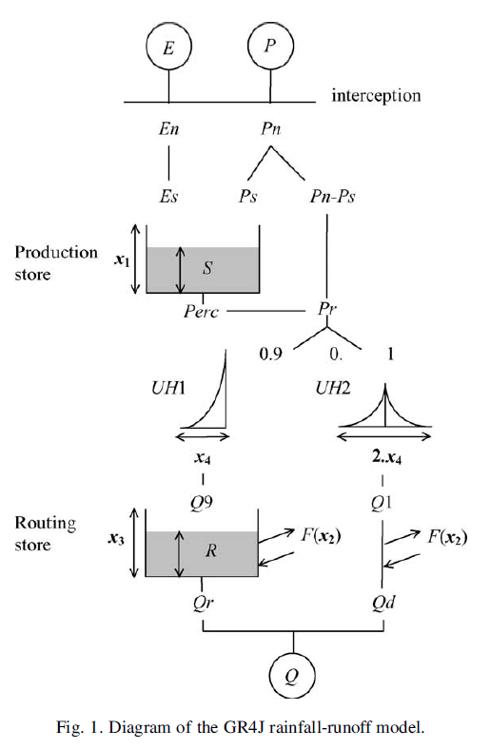
GR4J模型框架
模型输入: 逐日蒸发量(potential evapotranspiration)
逐日降雨量(rainfall depth, areal catchment rainfall)
模型输出：流域出口断面逐日径流量Q
模型参数: x1: 产流水库容量 (mm)
x2: 地下水交换系数 (mm)
x3: 汇流水库容量 (mm)
x4: 单位线汇流时间 (天)
模型状态：En, Pn, Es, Ps, Perc, Pr, R, Qr, Qd
GR4J为日模型，根据每天的降雨量、蒸发量更新模型状态
GR4J建模三步骤：1. Interception(拦截)，2. Production store (产流），3. Routing store (汇流)

Slide 3
Flow (Q)
Q_{t}^{obs}
Q_{t}^{sim}(θ)
Time (t)

Slide 4
Flow (Q)
Q_{t}^{obs}
Q_{t}^{sim}(θ1)
Q_{t}^{sim}(θ2)
Time (t)

Slide 5
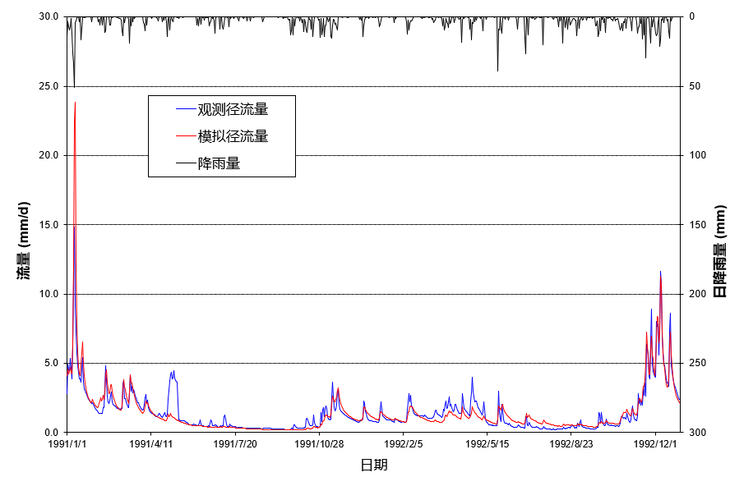
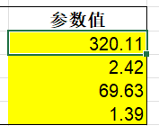
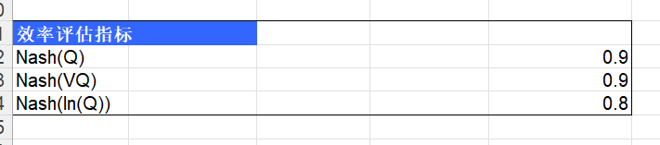
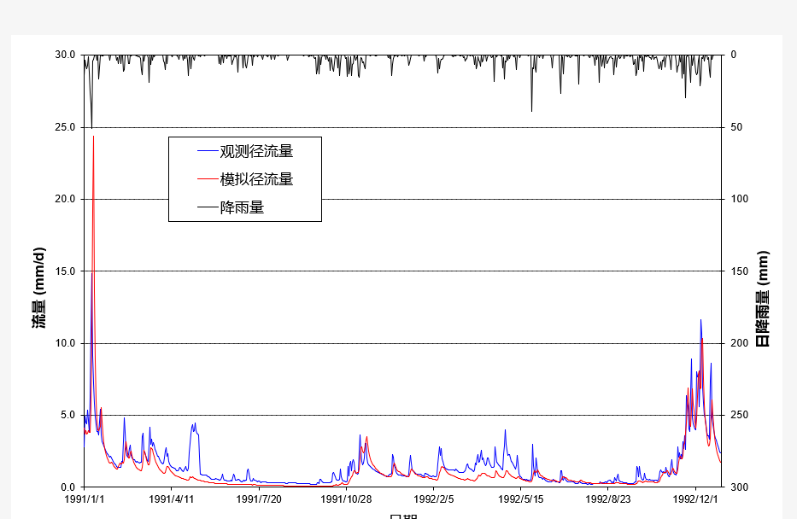
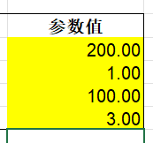
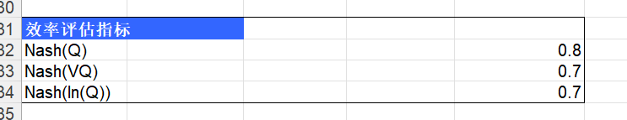

Slide 6
GR4J模型框架
对应相关版本号：
da1037c 数据准备
daf6287 计算En,Pn (此处我定义的是数组）
0fa5ac5 计算Ps,Es,以及Pr
7bc5843 计算SH1,SH2
68b0349 计算UH1,UH2
6. 77f7ee3 计算Q9以及Q1
7. 355df88 计算F, Qr, Qd以及Q
8. 0a871da 绘制图片，计算效率系数
Ps: 学习版本控制比较选定两个版本
GR4J模型代码开发案例

Slide 7
GR4J模型框架
模块1： Interception(拦截)
考虑降雨损失，计算有效降雨量及有效径流量
计算逻辑
1：若当日降雨量大于等于当日蒸发量，净降雨量Pn=P-E,净蒸发能力En=0;
2：若当日降雨量小于当日蒸发量，净效降雨量Pn=0,净蒸发能力En=E-P;
得到：Pn, En供下一步计算

Slide 8
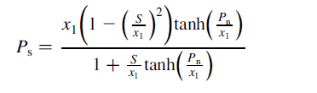


GR4J模型框架
模块2： Production store(产流)
根据En, Pn分析产流水库水量(S)变化
计算逻辑
1：Pn≠0，净降雨将填充产流水库水量
Ps: 产流水库增加水量
2： En≠0，产流水库水量将被净蒸散发消耗
Es: 产流水库消耗水量
3：更新产流水库水量

Slide 9


GR4J模型框架
模块2： Production store(产流)
计算壤中流及地表产流
计算逻辑
1：根据产流水库水量，计算下渗量
Perc: 可以作为壤中流进行理解
Pn-Ps: 可以地表产流进行理解
2：计算产流总量
Pr: 总产流量
3：更新产流水库水量
至此，产流过程结束，开启汇流过程

Slide 10
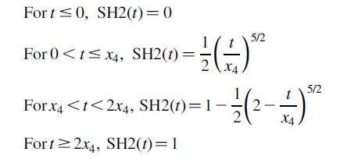
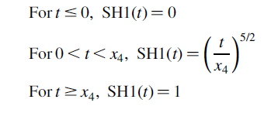


GR4J模型框架
模块3： Routing store(汇流)
将产流划分为快速/慢速两部分，汇聚到出口断面
计算逻辑
1：水源划分
2：单位线计算UH1, UH2

Slide 11
例子：单位线计算UH1, UH2
单位线：将径流在时程上进行再分配
假设：x4 = 1.39
t | 1 | 2 | 3 | 4 | 5 | 6 | 7 | 8 | 9
SH1(t) | 0.433898 | 1 | 1 | 1 | 1 | 1 | 1 | 1 | 1
UH1(t) | 0.433898 | 0.561 | 0 | 0 | 0 | 0 | 0 | 0 | 0
SH2(t)
UH2(t)

Slide 12
GR4J模型框架
模块3： Routing store(汇流)
将产流划分为快速/慢速两部分，汇聚到出口断面
3：地下水交换量计算
4：利用单位线计算Q9以及Q1
参考之前单位线例子
5：汇流计算Qr
5.1 更新汇流水库水量
5.3 再次更新汇流水库水量
5.2 更新汇流水库水量

Slide 13
GR4J模型框架
模块3： Routing store(汇流)
将产流划分为快速/慢速两部分，汇聚到出口断面
6：汇流计算Qd
7：总径流计算Q

Slide 14
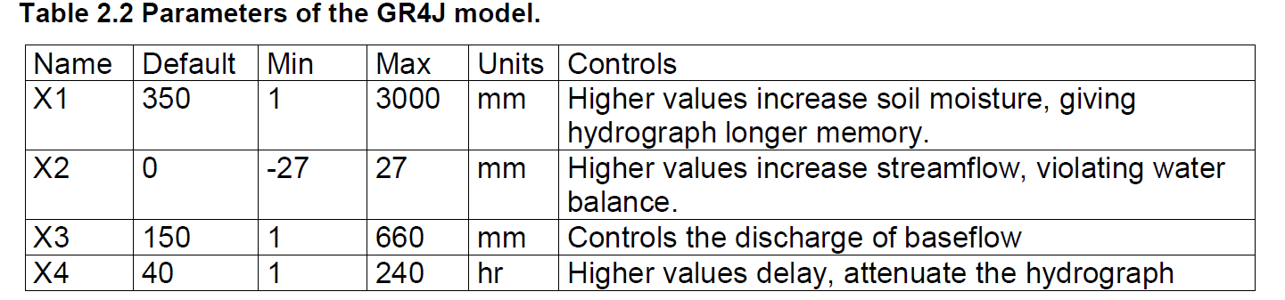
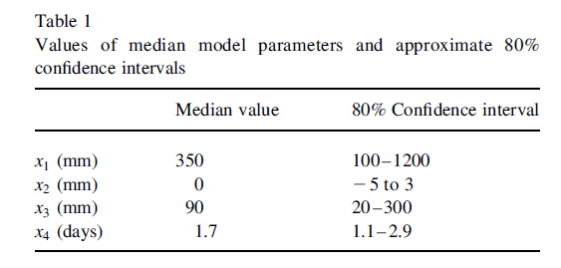
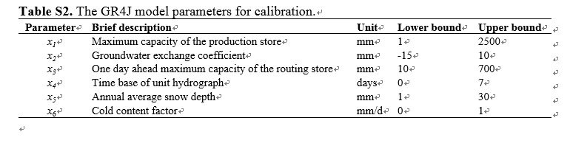
https://publications.csiro.au/rpr/pub?pid=csiro:EP103545
Shen, H., Tolson, B. A., & Mai, J. (2022). Time to update the split-sample approach in hydrological model calibration. Water Resources Research, 58, e2021WR031523.
Perrin et al., Improvement of a parsimonious model for streamflow simulation

